Slide 2
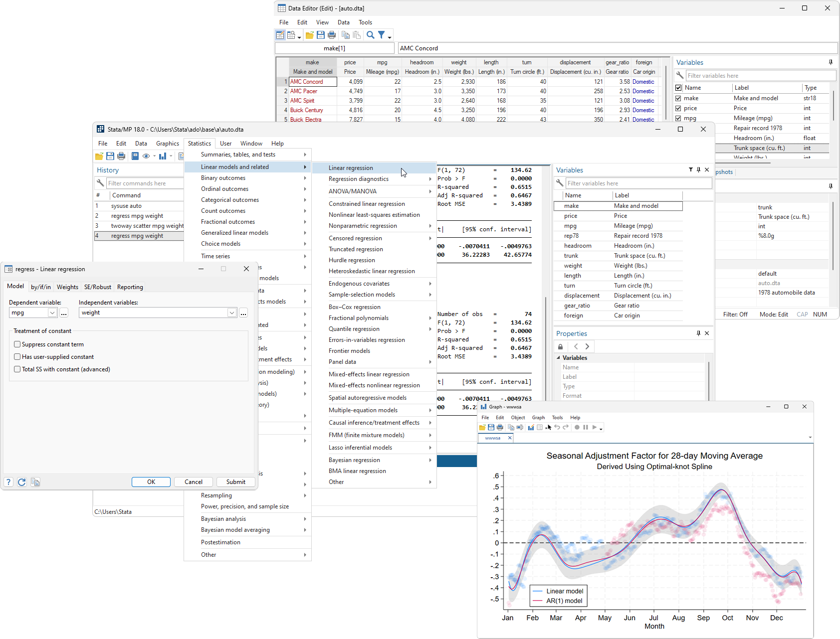
Stata – це комплексний інтегрований пакет програмного забезпечення, який надає все необхідне для роботи з даними: обробка, візуалізація, статистичний аналіз та автоматизована звітність.

Slide 3
Переваги Stata
Stata – це потужний інструмент, який допоможе вам зробити ваші дані більш зрозумілими. Якщо ви хочете отримати більш глибоке уявлення про свої дані, то Stata це те, що вам потрібно.
Фрейми - одночасне керування кількома наборами даних
Імпорт, експорт: JDBC, ODBC, SQL
Сортування, зіставлення, злиття, об'єднання, додавання, створення:
— Вбудована електронна таблиця
- Юнікод
— Обробка текстових чи двійкових даних
— Доступ до даних локально або у мережі
— Збір статистики щодо груп
- BLOB-об'єкти - рядки, що містять цілі документи
— Мільярди спостережень
— Сотні тисяч змінних
Підтримуються дані про виживання, панельні дані, багаторівневі дані, дані опитувань, дані про дискретний вибір, дані з множинною імпутацією, категоріальні дані, часові ряди.
І багато іншого для задоволення всіх ваших потреб у роботі з даними.

Slide 4
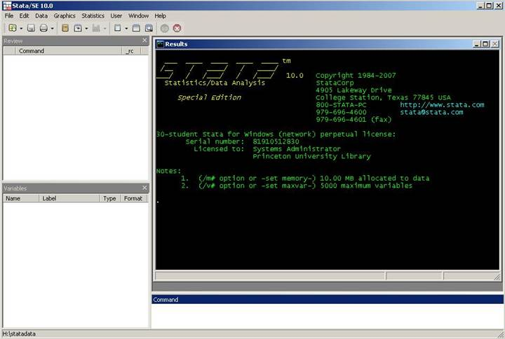
Можливості Stata
Stata надає всі необхідні можливості для роботи з даними та статистичного аналізу: обробка даних, їх дослідження, візуалізація, застосування статистичних методів, створення звітів та забезпечення відтворюваності результатів. Дослідники використовують Stata вже понад 35 років.
Області застосування
- Поведінкові науки
- Біостатистика
- Data Science
- Економіка
- Освіта
Епідеміологія
Фінанси, бізнес та маркетинг
- Дослідження організацій
- Медицина
- Політологія
- Охорона здоров'я
- Державна політика
- Соціологія

Slide 5
Графіка публікації
— Stata дозволяє легко створювати графіки у стилі публікації з індивідуальним оформленням.
- Створіть індивідуальний графік за допомогою миші.
— Пишіть скрипти для створення сотень або тисяч графіків.
— Експортуйте графіки в EPS або TIFF для публікації, PNG або SVG для веб-сайтів, або PDF для перегляду.
— За допомогою вбудованого редактора графіків можна змінити будь-який елемент графіка, додати заголовки, примітки, лінії, стрілки та текст.

Slide 6
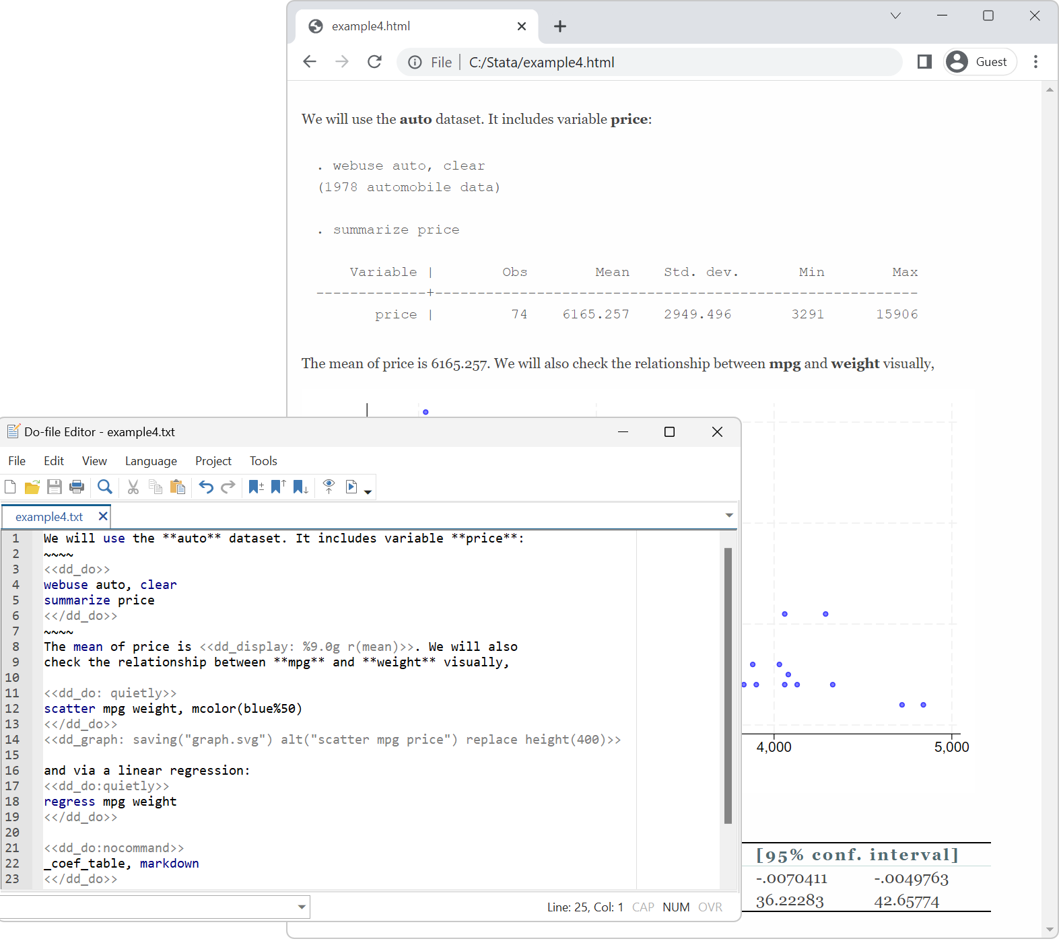
Автоматизована звітність
Усі інструменти, необхідні для автоматизації звітності за результатами:
— Динамічні документи Markdown
— Створення документів Word
— Створення PDF-файлів
— Створення файлів Excel
— Настроювані таблиці
— Схеми для графіків
— Виведення у формати Word, HTML, PDF, Excel, SVG, PNG

Slide 7
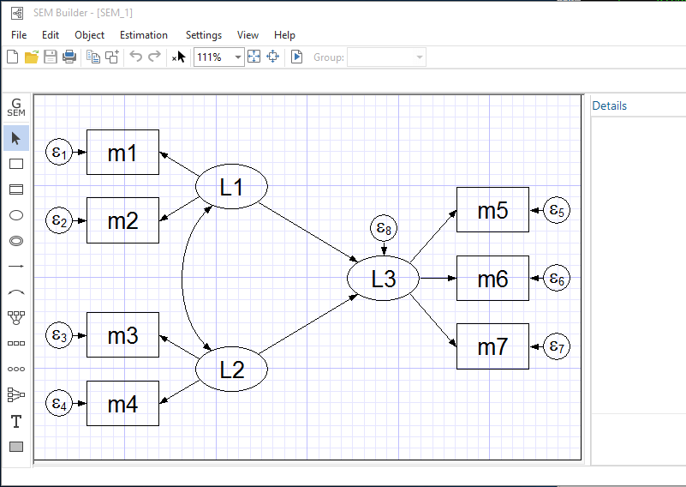
Простота використання
— Доступність усіх функцій: До всіх функцій Stata можна отримати доступ через меню, діалогові вікна, панелі управління, редактор даних, менеджер змінних, редактор графіків, конструктор таблиць і навіть конструктор діаграм SEM. Ви можете виконувати будь-який аналіз, просто вказуючи та клацаючи мишею.
— Необов'язкове програмування: Якщо ви не хочете писати команди та скрипти, вам це не потрібно. Ви можете виконувати всі необхідні дії за допомогою інтерфейсу, а потім, за необхідності, зберегти відповідні команди для відтворення аналізу.
Техпідтримка світового класу

Slide 8
ВІДЕОІНСТРУКЦІЯ
STATA for beginners course
https://www.youtube.com/watch?v=gdnDkjoPJTM&ab_channel=DataforDevelopment

